Slide 1
人工神经网络理论及应用
5. 径向基函数网络(RBFN)
屈桢深
哈尔滨工业大学

Slide 2
主要内容
预备知识：QR分解
RBFN学习算法
RBFN网络结构
MATLAB实现

Slide 3
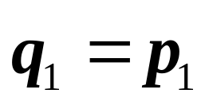
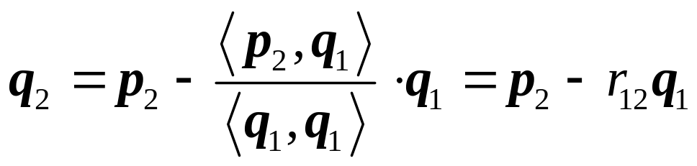
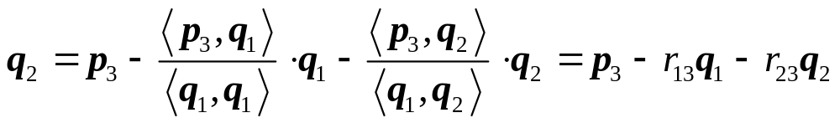
准备知识：矩阵QR分解
非奇异矩阵P的正交三角分解：P=QR
证明思路：对P中各向量进行正交化，

Slide 4
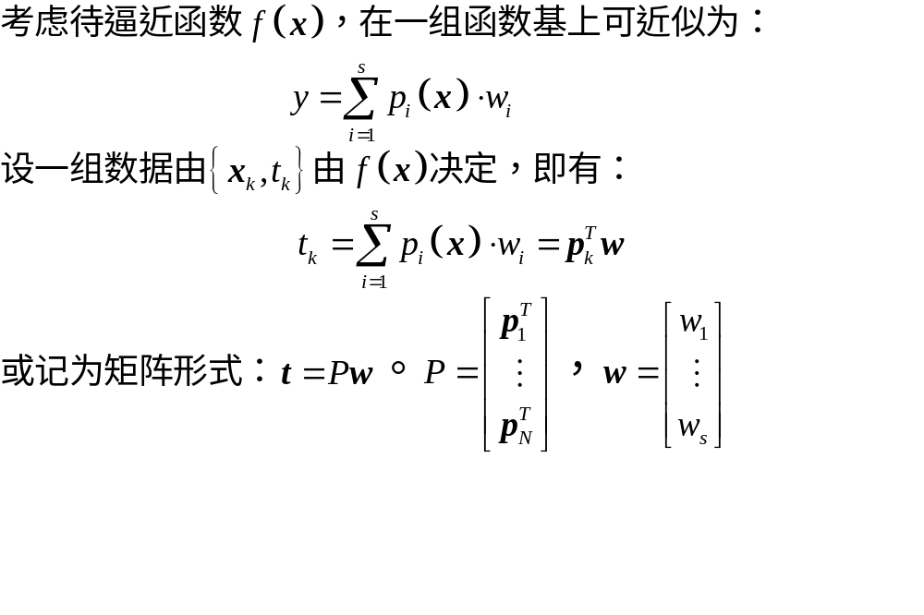
RBFN——思路
任务：根据t, P, 计算w

Slide 5
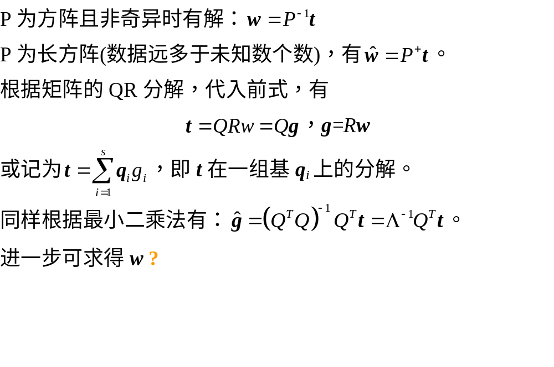
RBFN——计算方法

Slide 6
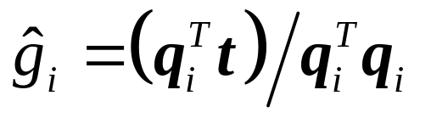
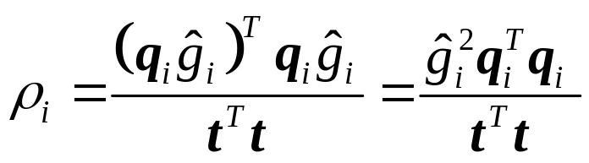
RBFN——分析
进一步，有
对应索引i的信号分量在原始信号中的总能量记为：
为① 决定哪些分量最重要
② 迭代计算q_{i}
思路：从最重要的(对应最大的)找起，按顺序搜索。

Slide 7
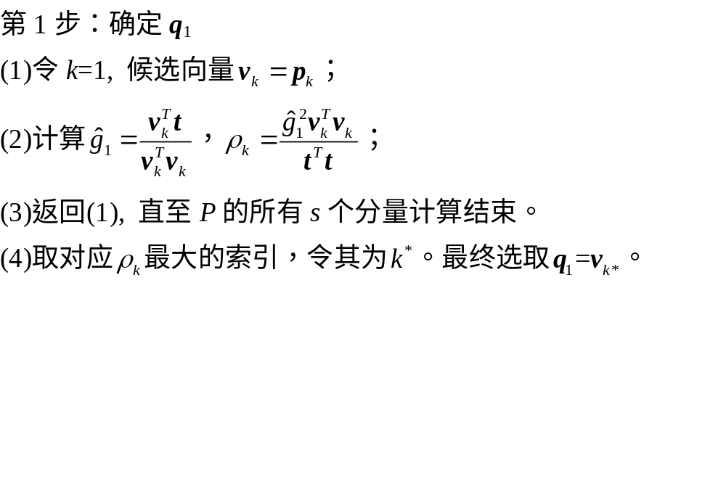
RBFN——迭代步骤I

Slide 8

RBFN——迭代步骤I

Slide 9
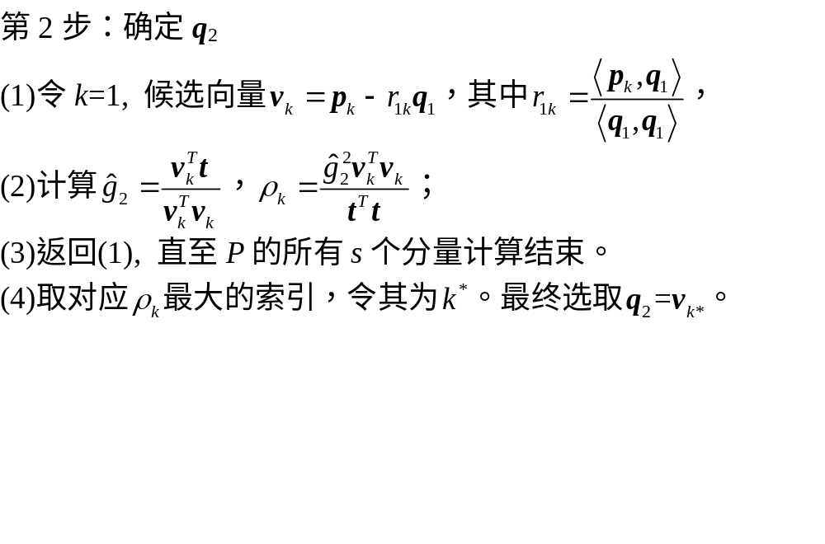
RBFN——迭代步骤II

Slide 10
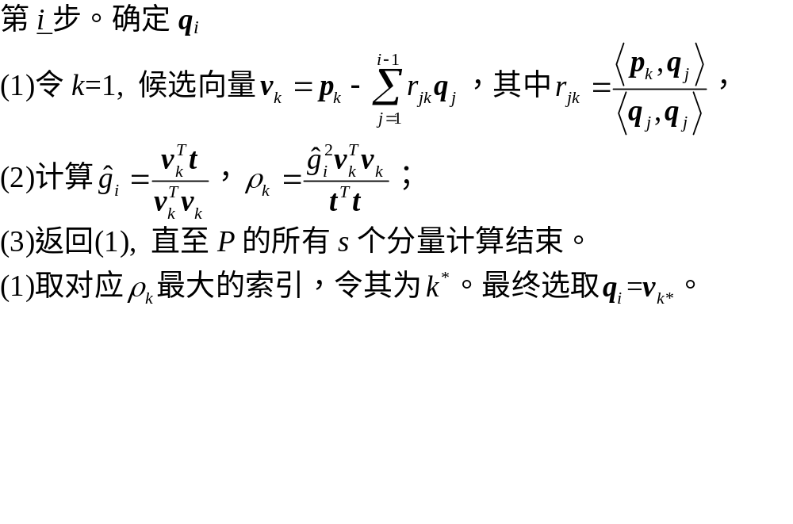

RBFN——迭代步骤III
重复上述过程，直至 T<1为指定预设值

Slide 11
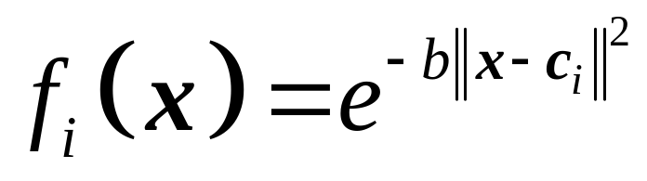
RBFN——网络结构
径向基函数层
w
x₁
y
x_{n}
…
…

Slide 12
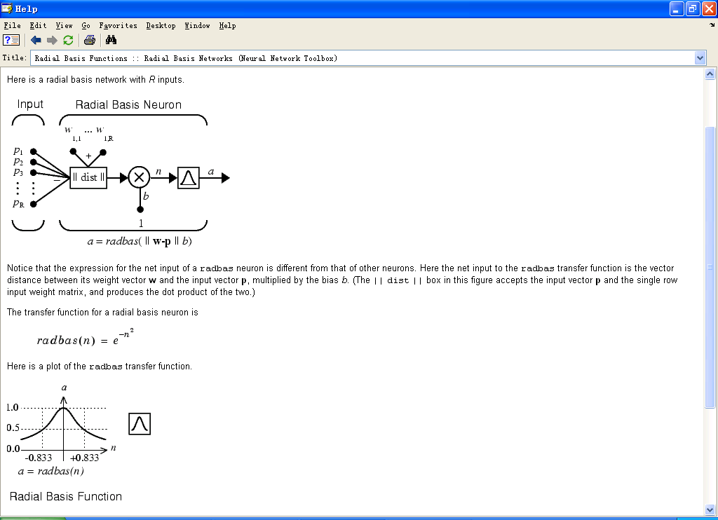
MATLAB RBFN: 径向基神经元模型

Slide 13
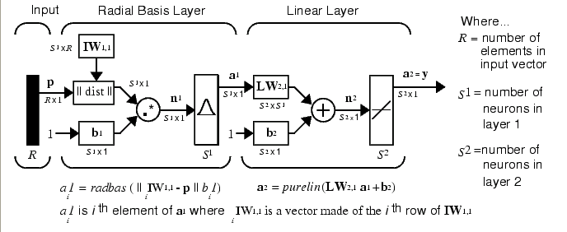
MATLAB RBFN: RBFN网络模型

Slide 14
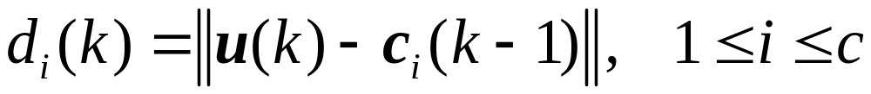
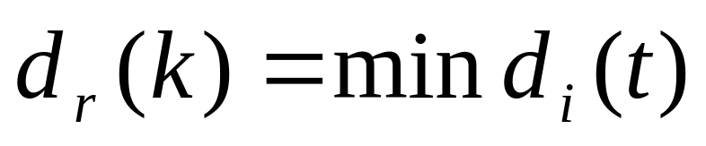
RBFN训练方法：无导师学习
类似k-聚类学习算法：
(1) 给定隐含层神经元初始中心c_{i}(0);
(2) 计算欧式距离，求出最小节点；

Slide 15
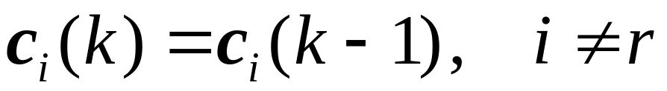
RBFN训练方法：无导师学习(2)
(3) 调整中心
(4) 重复上述步骤

Slide 16
MATLAB RBFN: RBFN设计函数
RBFN设计和训练合一
net = newrbe(P,T,SPREAD)
对每一个输入样本对应一个RBF神经元；
Spread控制RBF形状，^光滑
当出现Rank deficient时，应减小spread重新设计

Slide 17
MATLAB RBFN: RBFN设计函数(2)
[net,tr] = newrb(P,T,GOAL,SPREAD,MN,DF)
自动计算RBF神经元个数；
GOAL为最小误差；
MN：最大神经元数目；DF：每次递增数

Slide 18
newrb创建过程
以所有样本输入网络，找到误差最大样本；
增加一个(或多个)隐含层神经元，中心值c与该样本向量相同；
重新调整w,使误差最小；
如果误差满足要求或神经元数量足够多，退出，否则继续上述过程；

Slide 19
RBFN示例(1)
rbSin
通过sin函数测试rbfn性能(非常快,为什么？)
对比newrb和newrbe神经元数目

Slide 20
RBFN示例(2)
通过一个复杂的函数演示不同参数影响
rbESin
最大神经元数目
Spread值
最大神经元数目取小，和BP比较逼近能力

Slide 21
参考文献
Chen, S., C.F.N. Cowan, P.M. Grant, “Orthogonal Least Squares Learning Algorithm for Radial Basis Function Networks,”
IEEE Trans. NN, 2(2): 302-309,1991
程云鹏，矩阵论(第2版)，pp. 196-219
徐丽娜，神经网络控制， 2-6节，附录C,D
神经网络模型及其MATLAB仿真程序设计，第六章
黄德双，神经网络模式识别系统理论，4.3节

